Slide 1



APRESENTAÇÃO TCC
Projeto:
PESQUISA NPS
By: Kauê Lennon Souza – RGM: 123.721

Slide 2

CONTEXTUALIZAÇÃO
O que é NPS?
A Pesquisa Net Promoter Score (NPS) é uma métrica amplamente utilizada para medir a satisfação do cliente e avaliar a lealdade dos usuários em relação a um produto, serviço ou empresa específica. Desenvolvida por Fred Reichheld, a NPS se destaca por sua simplicidade e eficácia na obtenção de feedbacks valiosos.

Slide 3



CONTEXTUALIZAÇÃO
Importância do NPS no Restaurante
Feedback em Tempo Real
Identificação de Tendências e Padrões
Reputação Online
O NPS permite obter feedback imediato dos clientes, possibilitando a identificação de problemas e a oportunidade de resolvê-los rapidamente.
Analisar os resultados do NPS ao longo do tempo pode revelar tendências e padrões de satisfação, auxiliando na tomada de decisões estratégicas para melhorar a qualidade do serviço.
Clientes satisfeitos são mais propensos a deixar avaliações positivas em plataformas online, aumentando a reputação do restaurante e atraindo novos clientes.

Slide 4

OBJETIVO
O objetivo principal deste projeto é implementar uma pesquisa Net Promoter Score (NPS) por meio de um site dedicado aos clientes de um restaurante, com o intuito de avaliar e melhorar a satisfação do cliente. Ao coletar feedbacks em tempo real, o sistema visa fornecer insights valiosos para a gestão do restaurante, permitindo a identificação de áreas de excelência e oportunidades de aprimoramento. Além disso, busca-se fortalecer a relação com os clientes, promovendo uma experiência gastronômica mais alinhada às suas expectativas e, por consequência, impulsionando a reputação e a fidelidade dos clientes.

Slide 5
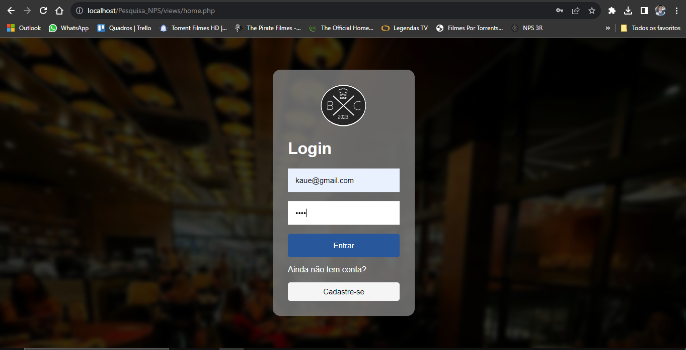
Sistema Pesquisa NPS
Tela Inicial
Contém:
Input Login
Input Senha
Botão Entrar
Botão Cadastrar-se

Slide 6
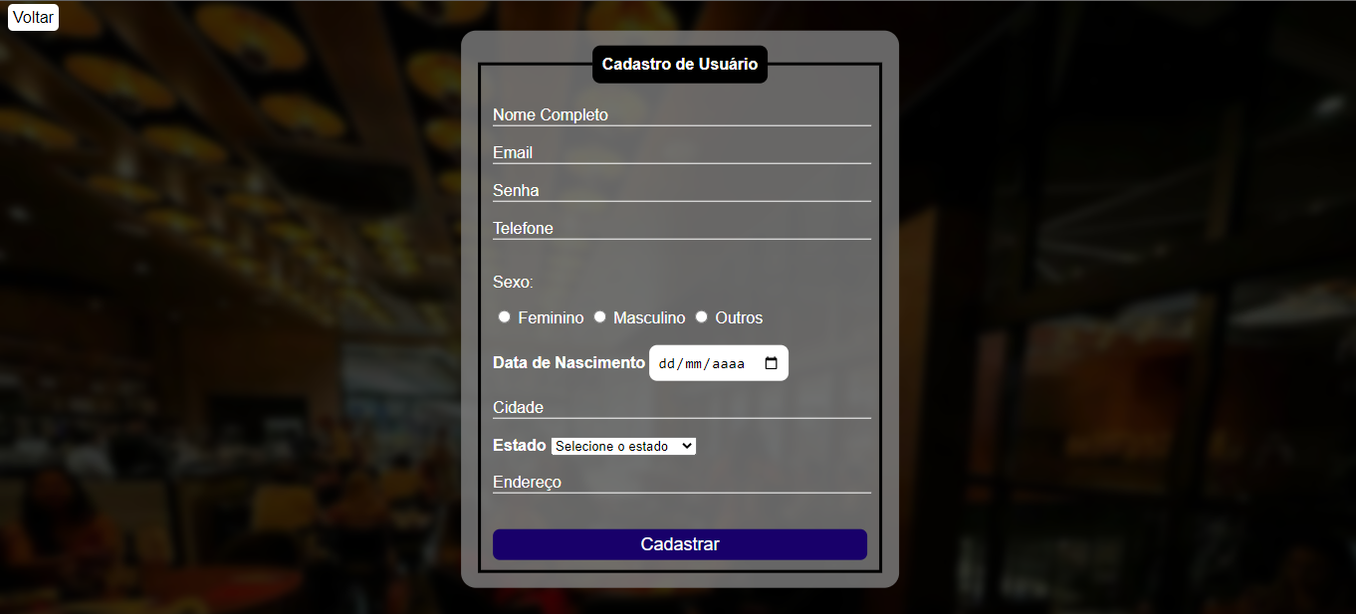
Sistema Pesquisa NPS
Tela Cadastro
Contém:
Botão Voltar p/ Tela inicial
Inputs para cadastro
Botão Cadastrar

Slide 7
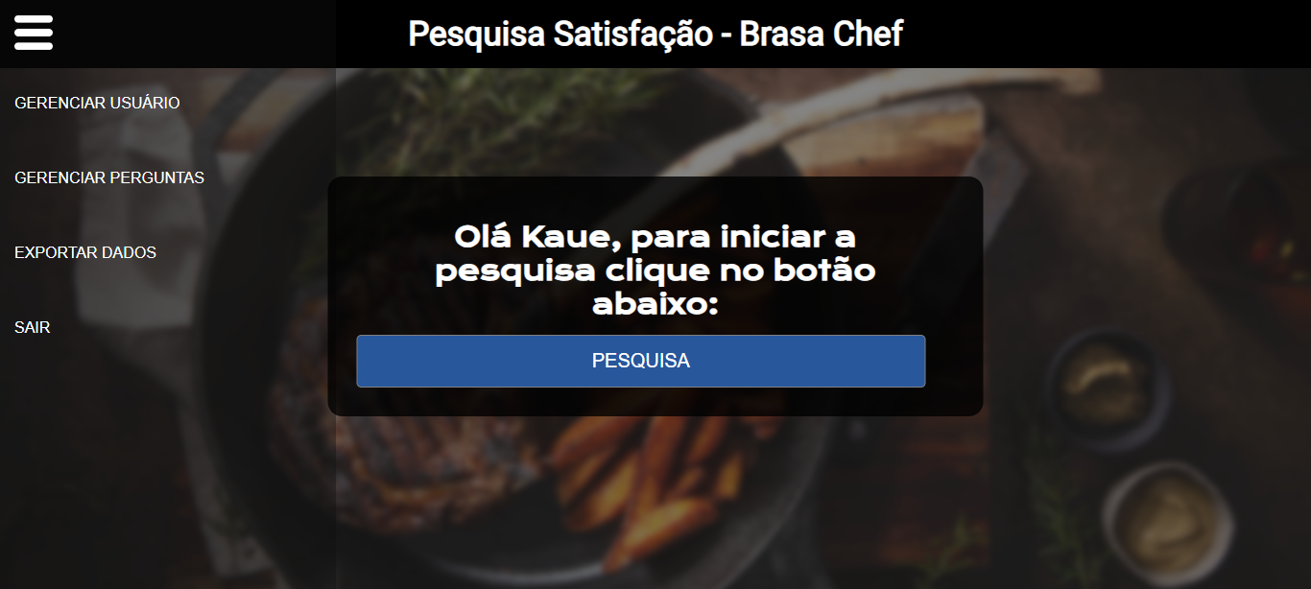
Sistema Pesquisa NPS
Tela inicial/menu
Contém:
Menu lateral (diferente para cada perfil)
Botão para iniciar Pesquisa.

Slide 8
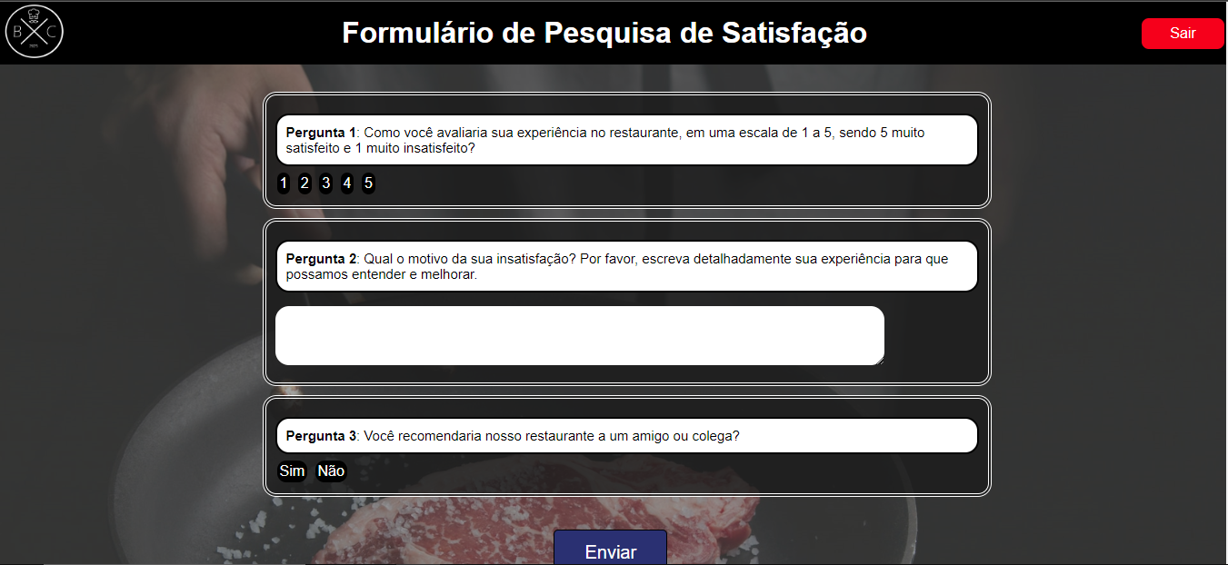
Sistema Pesquisa NPS
Tela Pesquisa
Contém:
Perguntas a serem respondidas.
Botão para enviar pesquisa.
Botão para Sair/deslog.
Link para voltar a tela anterior.

Slide 9
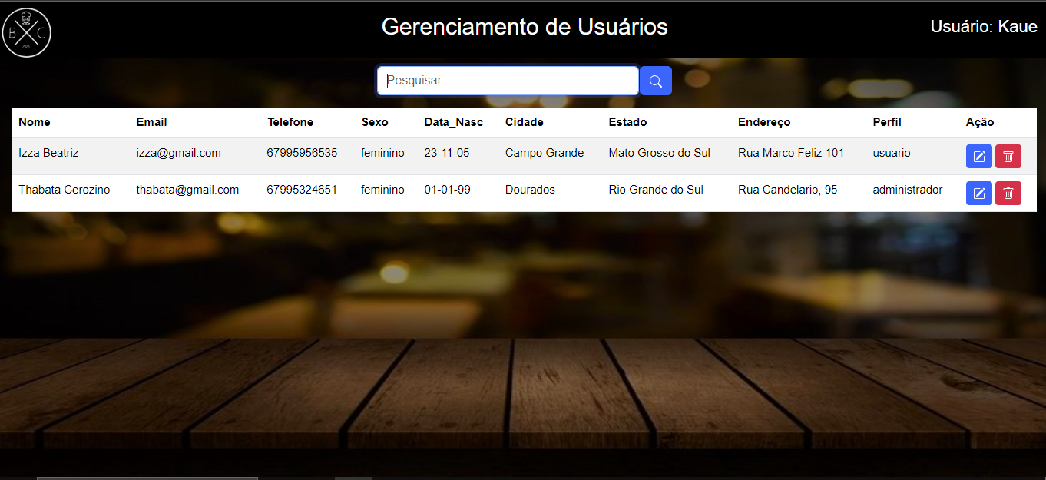
Sistema Pesquisa NPS
Tela Gerenciador de Usuário
Contém:
Barra para pesquisar usuários.
Botão para Editar usuários
Botão para deletar usuários.

Slide 10
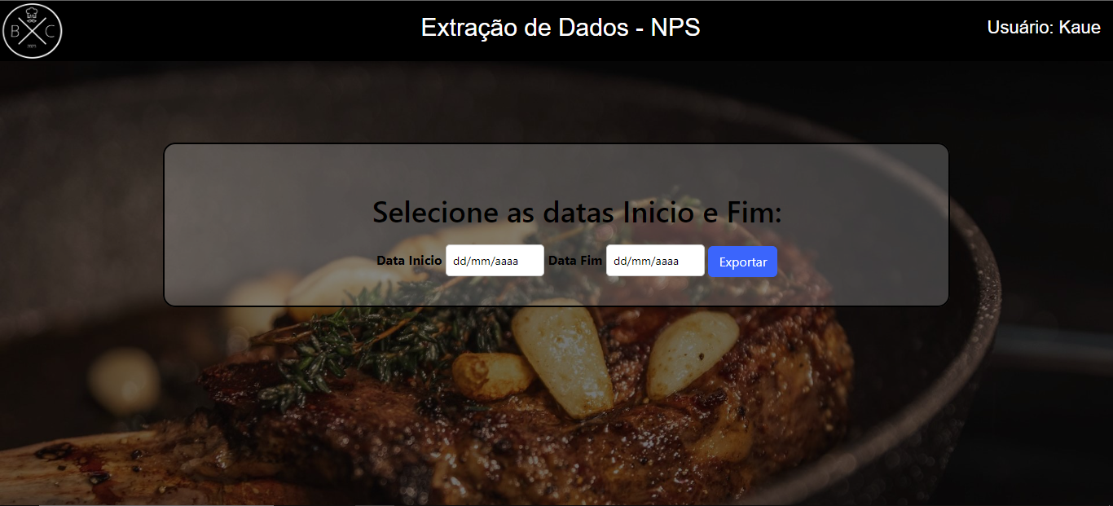
Sistema Pesquisa NPS
Tela Gerenciador exportação de dados
Contém:
Input data inicio
Input data fim
Botão para exportar dados.

Slide 11

FIM!
Acadêmico: Kauê Lennon Souza
RGM: 123.721

